Slide 1

Documentation visuelle DU Site
Projet drone

Slide 2
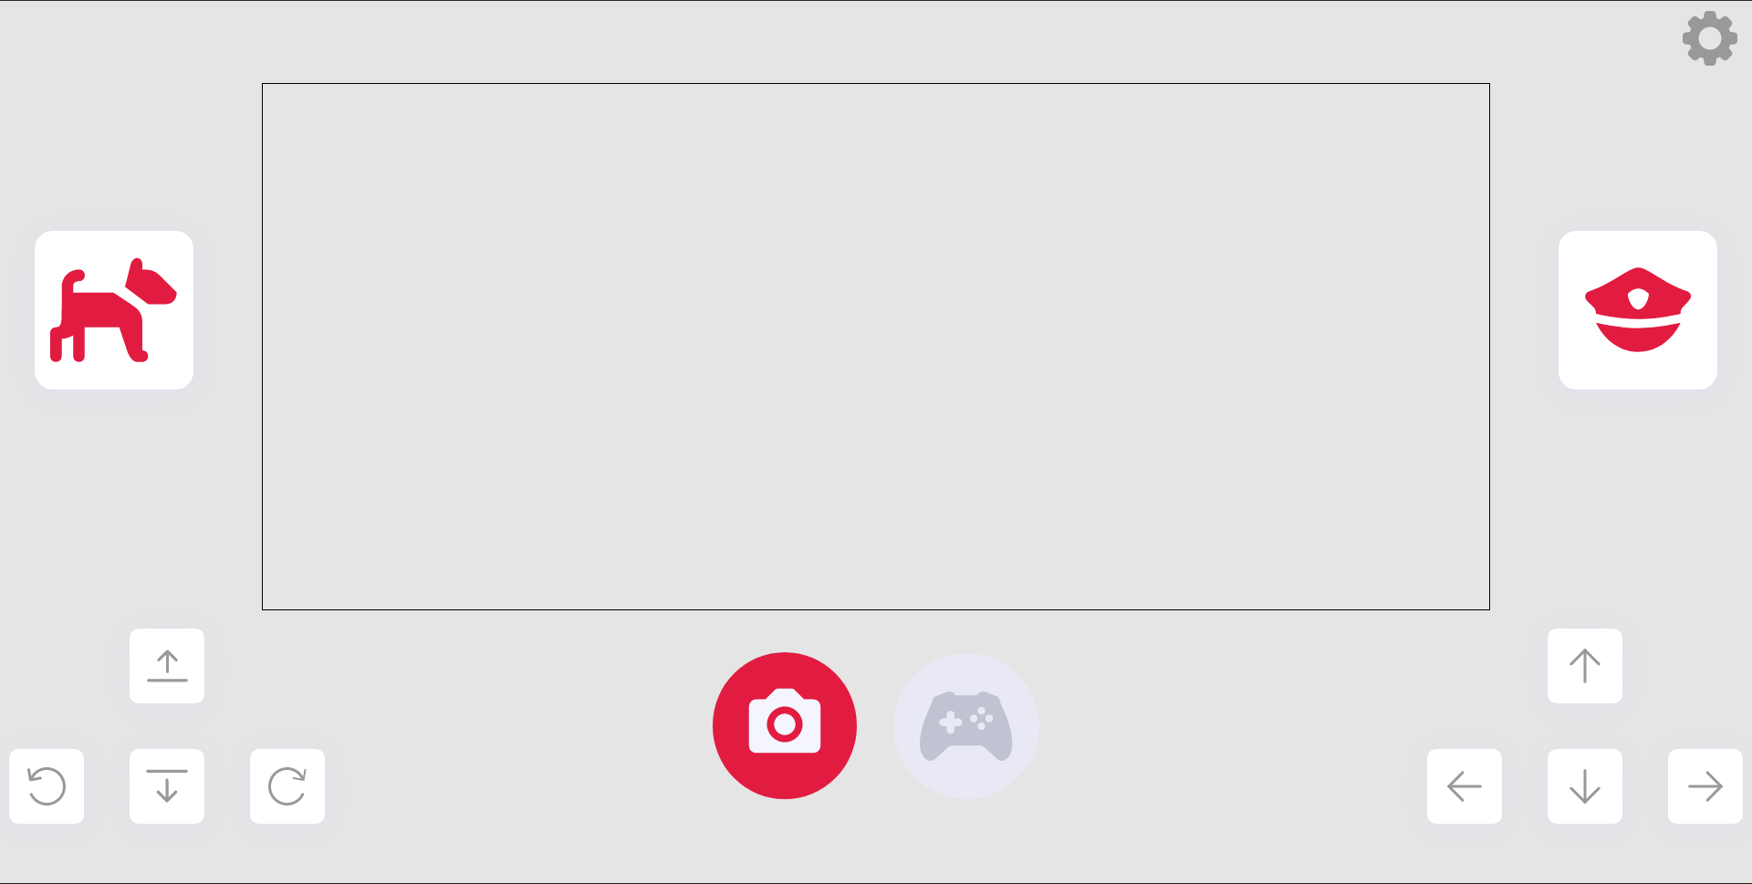
Vue principale

Slide 3
Vidéo en direct de la caméra du drone

Slide 4
Boutons d’activation des modes du drone
Mode toutou
Mode patrouille

Slide 5
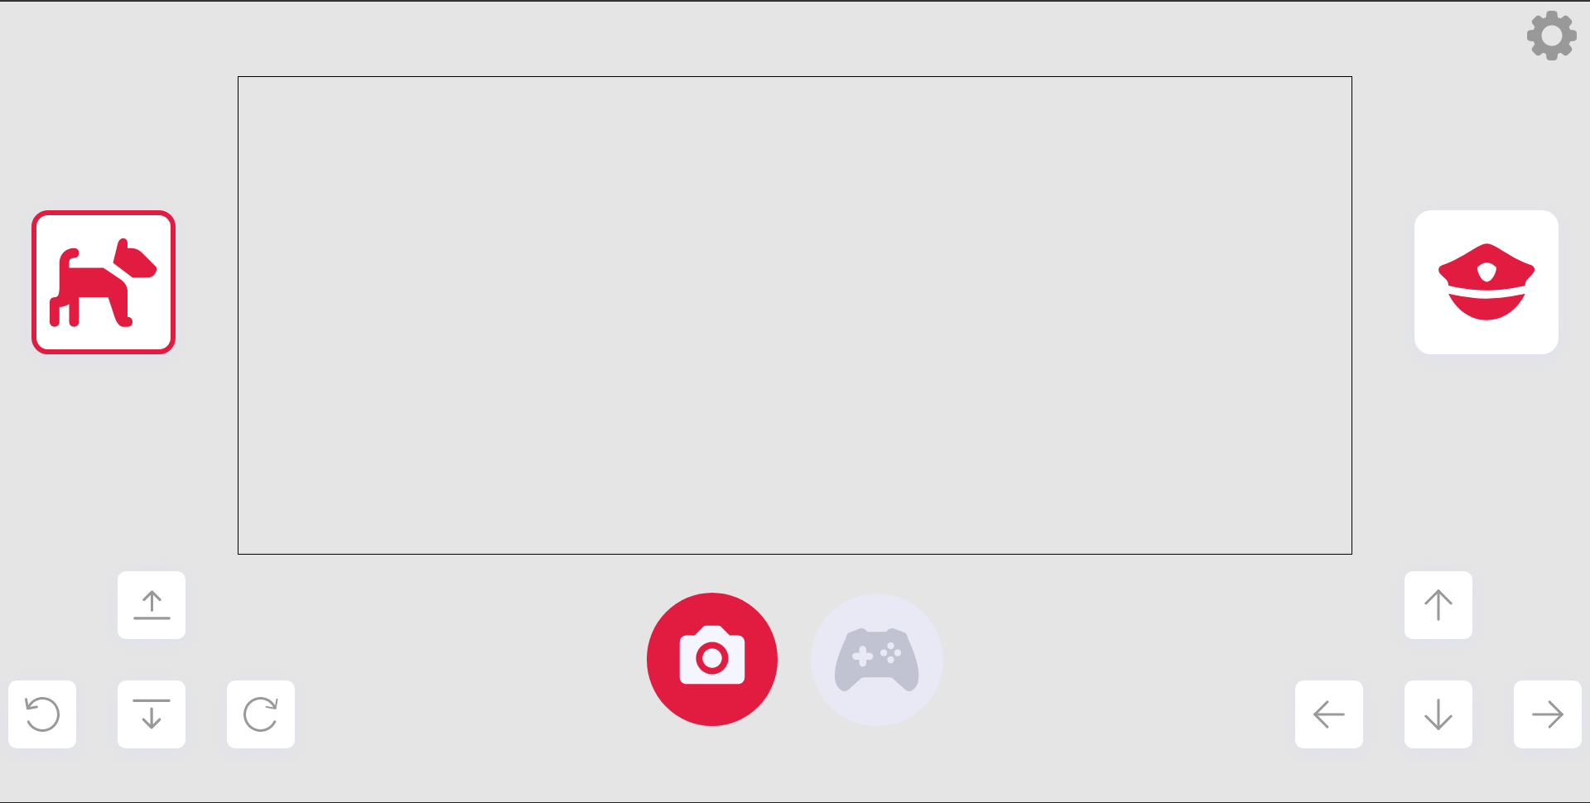
Boutons d’activation des modes du drone
Mode actif

Slide 6
Boutons virtuels de contrôle du drone
Rotation vers la gauche
Aller à droite
Monter
Avancer
Rotation vers la droite
Aller à gauche
Descendre
Reculer

Slide 7
Prendre une photo
Prendre un photo avec la caméra du drone

Slide 8
Etat de la manette
Indicateur de connexion de la manette

Slide 9
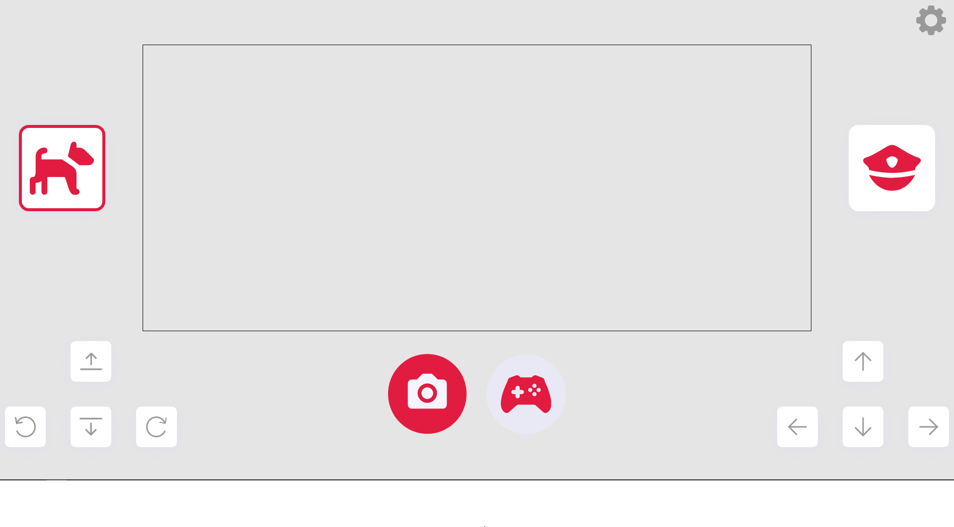
Etat de la manette
Manette connectée

Slide 10
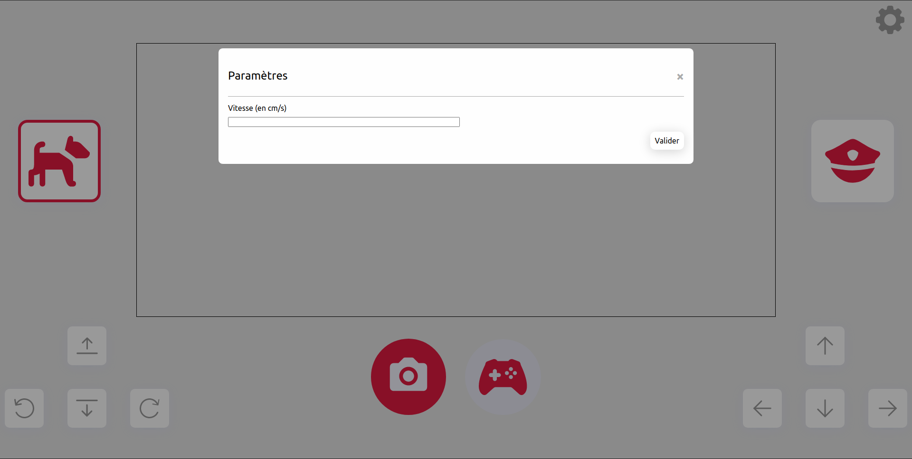
Paramètres

